Slide 1
PLANUL SECTORIAL PENTRU CERCETARE-DEZVOLTARE DIN DOMENIUL AGRICOL ȘI DE DEZVOLTARE RURALĂ AL MINISTERULUI AGRICULTURII ȘI DEZVOLTĂRII RURALE, PE ANII 2019-2022, "AGRICULTURĂ ȘI DEZVOLTARE RURALĂ - ADER 2022„
COD PROIECT: ADER 8.1.7.
TEMA
CERCETĂRI PRIVIND ELABORAREA TEHNOLOGIEI DE AMELIORARE A OVINELOR DIN LINIA DE LAPTE BACĂU ÎN VEDEREA CREȘTERII PERFORMANȚELOR PRODUCTIVE
Conducator proiect (CP): SCDCOC BACĂU
Partener: Facultatea de Ingineria Resurselor Animale și Alimentare, USV Iași
OCTOMBRIE, 2022

Slide 2
FAZA a VIIª
OBIECTIVELE FAZEI:
ELABORAREA PROGRAMULUI DE AMELIORARE A PRODUCȚIEI DE LAPTE LA NOUA POPULAȚIE DE OVINE
ELABORAREA UNOR TEHNOLOGII EFICIENTE DE CREȘTERE ȘI EXPLOATARE A NOII POPULAȚII DE LAPTE ÎN RAPORT CU SPECIFICUL ZONEI ȘI A TRADIȚIILOR LOCALE

Slide 3
1. ROLUL ȘI IMPORTANȚA PROGRAMELOR DE AMELIORARE A AANIMALELOR
Ameliorarea animalelor este procesul de modificare dirijată a potențialului productiv, a caracterelor ereditare, a genofondului populațiilor de animale domestice, în direcția dorită de om. Planul sau schema programului de ameliorare reprezintă principalul mijloc tehnic utilizat în acest proces, fiind reprezentat de expunerea principiilor, a scopurilor, a sarcinilor care vizează obiectivele de ameliorare pentru producerea unei noi generații de animale. Sistemul de ameliorare include modalitatea combinării și înregistrării caracterelor, estimarea valorilor de ameliorare, selecția potențialilor părinți, programul de împerechere și/sau schema de încrucișare a părinților selectați, inclusiv metoda de reproducere a populației (montă, IA, ET ș.a.).
Practic prin ameliorarea animalelor au apărut forme de manifestare superioare pentru anumite caractere dar și unele trăsături cu o manifestare diminuată. Procesul de ameliorare a fost dirijat în direcția obținerii de performanțe ridicate pentru caracterele și trăsăturile care se asociază cu creșterea productivității.
Într-un program de ameliorare tenacitatea, precizia și disciplina crescătorilor activi sunt cruciale. În acest sens, sunt esențiale: tenacitatea privind urmărirea obiectivului ameliorării, acuratețea în colectarea valorilor fenotipice, genotipurile din înregistrările pedigree-lor și, nu în ultimul rând, disciplina în selecție și încrucișare.
Toți factorii umani sunt importanți și trebuie ținuți sub control, cu toate că, la aproape toate speciile, animalele de reproducție (de regulă femelele, dar uneori și masculii) din nucleul de selecție sunt deținute de către persoane fizice: fermieri sau cetățeni. Practic, în cazul proprietății individuale, pentru a se îndeplini obiectivul ameliorării sunt imperios necesare disponibilitatea, înțelegerea și sprijinul proprietarilor (Huțu, 2020).

Slide 4
2. STABILIREA ȘI DEFINITIVAREA OBIECTIVELOR AMELIORĂRII
Stabilirea obiectivelor de bază ale ameliorării reprezintă cea mai importantă etapă a oricărui program de ameliorare. Alegerea obiectivelor de bază ale unui program de ameliorare este o activitatea care necesită o abordare bine argumentată deoarece unitatea de lucru a ameliorării este populația, nu individul. Scopul ameliorării este de a modifica structura genetică a populațiilor, lucru realizabil doar prin intervenția omului în procesul de reproducție a populațiilor.
Pentru a fi eficient, programul de ameliorare la această specie trebuie concentrat pe fiecare obiectiv generale. În cazul în care unul dintre obiectivele generale este ales eronat poate antrena evoluția populației într-o direcție greșită, iar consecințele economice devin considerabile. În alegerea obiectivelor supuse ameliorării trebuie luate în considerare și aspectul fenotipic. De exemplu, acordarea a unei atenții deosebite în selecția indivizilor doar pentru caracteristicile de exterior, apreciate prin prisma caracterelor morfologice, poate influența apariția unor situații în care progresul genetic să fie afectat pentru caracterele cantitative. Nici selecția indirectă bazată pentru caracterele de exterior urmărite pentru îmbunătățirea trăsăturilor productive nu este mai eficientă față de selecția directă aplicată îndeosebi pe evaluarea obiectivă a caracterelor productive.

Slide 5
Pentru ca activitatea de ameliorare să-și atingă scopul trebuie rezolvate două aspecte importante și anume:
- stabilirea corectă a obiectivelor selecției;
- definirea criteriilor în baza cărora se vor alege aceste obiective.
În ceea ce privește primul criteriu, se vor aborda și rezolva, încă din primele etape parcurse în elaborarea planului de selecție, aspectele următoare:
- definirea caracterele incluse în programul de selecție,
- determinarea sensului și a intensității modificărilor vizate,
- importanța economică a fiecărei modificări prognozate.
În concordanță cu producția supusă ameliorării, obiectivul selecției va fi dirijat în sensul obținerii unui progres genetic maxim pe unitatea de timp și cu cheltuieli minime. Pentru ca reușita programului de ameliorare să devină o certitudine, acesta trebuie optimizat și va include obiective multiple și realiste, iar la final vor fi alese doar acelea care maximizează progresul genetic la costuri minime.
În mod curent amelioratorul alege ca obiective principale ale selecției, doar pe acela care generează maximizarea într-un timp mai scurt și care pot susține și o îmbunătățire evidentă a caracterului supus ameliorării, deci abordează caractere importante din punct de vedere economic.

Slide 6
Referitor la criteriul de selecție, acesta reprezintă elementul principal în baza căruia se evaluează candidații. În funcție de datele obținute toți indivizii supuși selecției pot fi admiși, sau nu, la reproducție în vederea maximizării obiectivului de bază al selecției. Ca formă de evaluare a candidaților, criteriile selecției pot fi reprezentate de:
- performanța proprie unică,
- media performanțelor proprii, sau ale populației,
- valoarea de ameliorare calculată pe baza indicilor de selecție când media populației este cunoscută,
- valoarea de ameliorare calculată pe baza indicilor de selecție când media populației este necunoscută.
Având în vederea toate aceste precizări, se poate spune că toate caracterele incluse în categoria criteriilor de selecție, vor trebui definite în funcție de unele considerente economice (costuri mici) și genetice (cu heritabilitate mare sau aflate într-o corelație directă și ridicată). În situația în care un caracter este important din punct de vedere economic, dar poate fi produs la costuri mari, acesta nu ar trebui inclus în grupa criteriilor de selecție directă. În acest caz, recomandarea ar fi ca în definirea criteriilor de selecție să se țină seama de corelațiile stabilite între acestea și alte caractere, adică să se recurgă la o selecție indirectă. Altfel spus, acest lucru presupune ca obiectivul principal al ameliorării să fie definit foarte clar înainte de a alege criteriul de selecție

Slide 7
.
Pentru a susține creșterea producțiilor la ovine, în definirea programelor de ameliorare se va ține cont de faptul că fiecare caracter cantitativ este de fapt un summum de alte caractere mai simple. De pildă producția de lapte depinde de greutatea vie, de prolificitate, iar cea de carne de prolificitate, de greutatea carcasei, de viteza și de intensitatea de creștere. La rândul lor toate aceste caractere depind de altele mai simple. Astfel prolificitatea este condiționată de rata ovulație și de condiția corporală a femelei la data montei, etc. De aceea, pentru a genera răspunsul așteptat obiectivul principal al selecției ar trebui să fie unul de complexitate medie.
În elaborarea programelor de ameliorare și în definirea obiectivelor principale se va ține cont și de faptul că fiecare caracter nou inclus ca obiectiv al selecției va determina și o diminuare a efectului selecției aplicate în baza caracterelor inițiale. Acest lucru înseamnă ca atunci când între caracterele incluse între obiectivele selecției se stabilește o corelație genetică (r_{G}) egală cu 1, 0 sau -1, efectul selecției pentru fiecare caracter va fi egal cu 1.
Având în vedere faptul că fiecare crescător de ovine are ca principal obiectiv obținerea unui profit, definirea caracterelor introduse ca obiective ale selecției trebuie să țină cont de valoarea economică a acestor. Hazel citat de H. Grosu (2005) a definit valoarea economică (v) ca reprezentând efectul suplimentar realizat în profit atunci când caracterul considerat se modifică cu o unitate, în ipoteza ca mediile celorlalte caractere rămân neschimbate (producție marginală). Valoarea economică se exprimă ca regulă în fracții zecimale (v₁ + v₂ + ....v_{m} = 1; unde m reprezintă numărul caracterelor de care depinde obiectivul principal al selecției.

Slide 8
3. ESTIMAREA PARAMETRILOR FENOTIPICI ȘI GENOTIPICI SPECIFICI POPULAȚIEI
Determinismul genetic pentru caracterele cantitative din care fac parte si cele implicate în procesul de ameliorare, poate fi pus în evidență cu ajutorul componenților cauzali ai varianței și cu cel al parametrilor genetici: heritabilitatea, repetabilitatea si corelațiile fenotipice, genotipice și de mediu.
Caracterele care vor sta la baza definirii obiectivelor unui program de ameliorare sunt de un real interes pentru ameliorator și vor fi supuse unei variații continue. Un caracter cantitativ la un individ oarecare este direcționat, în dezvoltarea și exprimarea sa, de efectul cumulat al influenței genelor moștenite de la formele parentale, precum și de interacțiunile acestora cu mediul în care crește și se dezvoltă individul, sau populația respectivă.
În cazul oricărui program de ameliorare, majoritatea lucrărilor tehnicenu se realizează pe întreaga populație statistică din unul sau mai multe inconveniente și anume:
- efectivul populație poate fi uneori foarte mare;
- timpul efectiv de studiu este proporțional cu numărul entităților studiate;
- costurile și resursele alocate cresc proporțional cu numărul entităților studiate;
- de multe ori se distrug entitățile studiate;
- există situații în care nu se pot culege date și informații despre toți indivizii populației.

Slide 9
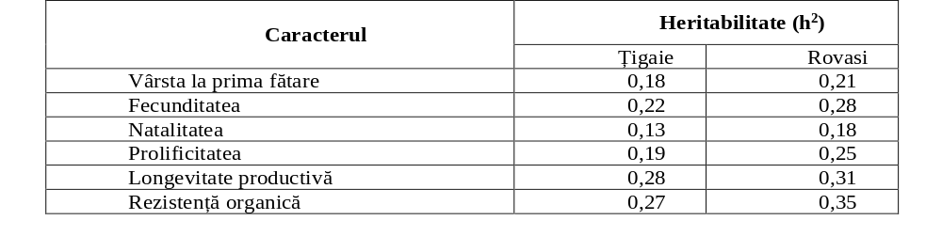
3.1. Heritabilitatea caracterelor de reproducție
Funcția de reproducție este extrem de importantă deoarece asigură perpetuarea populațiilor vii, motiv pentru care caracterele specifice acestei funcții nu pot fi excluse din programul de ameliorare. Cu toate acestea, la speciile de interes zootehnic acestea caractere intră mai rar în categoria obiectivelor supuse ameliorării ovinelor, îndeosebi datorită heritabilității lor mici (tabel 1). Astfel, în timp ce heritabilitate caracterelor de reproducție prezintă valori reduse (h²<0,22), multe dintre caracterele specifice producțiilor obținute de la ovine se încadrează în grupa caracterelor mediu heritabile.
Cunoașterea valorilor specifice caracterelor de reproducție este extrem de importante întrucât indică capacitatea individului de a se reproduce, de a procrea, iar caracterele de viabilitate și rezistență la îmbolnăviri exprimă capacitatea de adaptare. Datorită heritabilității lor foarte reduse aceste caractere sunt supuse foarte greu unui proces de selecției și foarte rar constituie criterii de selecție la ovine.
Tabel 1. Heritabilitatea caracterelor de reproducție

Slide 10
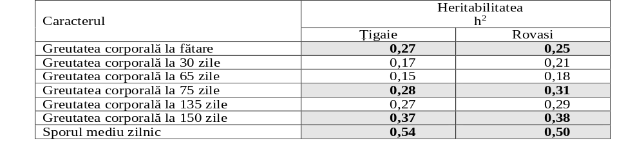
3.2. Heritabilitatea caracterelor specifice producției de carne
În conjunctura internațională actuală carnea de ovine se bucură de o largă apreciere. Pentru a obține performanțe se impune ca unele dintre caracterele specifice acestei producții să fie supuse ameliorării. În general, la rasele autohtone viteza de creștere în prima parte a vieții nu este foarte bine exprimată. La categoriilor tinere aflate în plin proces de creștere și dezvoltare, sporul mediu zilnic exprimat în grame, constituie valoarea fenotipică a caracterului respectiv. Această valoare fenotipică este dată și influențată în principal de felul, de calitatea și de combinația genelor pe care acestea le au în genotipul propriu, dar și de interacțiunea acestora cu mediul în care animalul crește, se dezvoltă și realizează producții.
Tabel 2. Coeficientul de heritabilitate determinat pentru greutatea corporală la tineretul ovin
Valoarea cea mai mică a heritabilității s-a înregistrat în cazul greutății corporale la vârsta de înțărcare (h² = 0,15 și respectiv h² = 0,18), după care pentru greutățile corporale înregistrate până la sacrificare valoarea coeficientului de heritabilitate crește la valori medii de peste 0,25.
Situația aceasta relevă faptul că factorii genetici aditivi exercită o influență situată aproape de limita maximă în exteriorizarea acestui caracter, fapt mai puțin evidențiat din analiza greutăților corporale determinate pentru perioada de alăptare. Această situație presupune că pentru producția de carne este necesară ca în selecția oilor mame să se țină cont și de producția cantitativă de lapte, imprimând astfel descendenților greutăți corporale superioare până la vârsta de înțărcare.

Slide 11
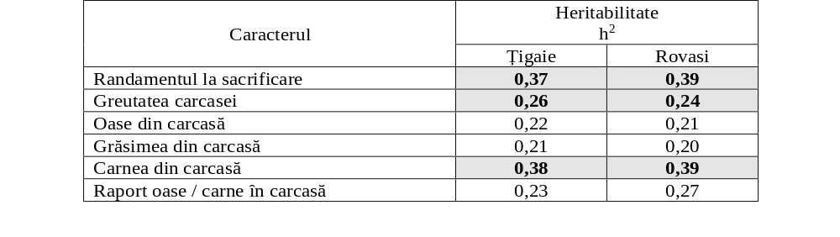
Pentru însușirile de care depinde calitatea carcasei și în mod deosebit acelea care influențează structura tisulară a carcasei, valorile coeficientului de heritabilitate sunt încadrate în grupa celor slab spre mediu heritabile (tabel 3). În cazul determinărilor referitoare la coeficienții de heritabilitate pentru însușirile tisulare ale carcaselor, valorile estimate sunt în general mici, fiind cuprinse între 0,21 pentru cantitatea de grăsime din carcasă și 0,26 pentru greutatea totală a carcasei. Doar pentru cantitatea de carne din carcasă s-a obținut o valoare medie a coeficientului de heritabilitate de 0,38 ceea ce denotă că acest caracter a fost influențat mai puternic de varianța genetică aditivă, comparativ cu celelalte caractere analizate.
Tabel 3. Coeficientul de heritabilitate pentru unele caractere ale structurii tisulare a carcaselor

Slide 12
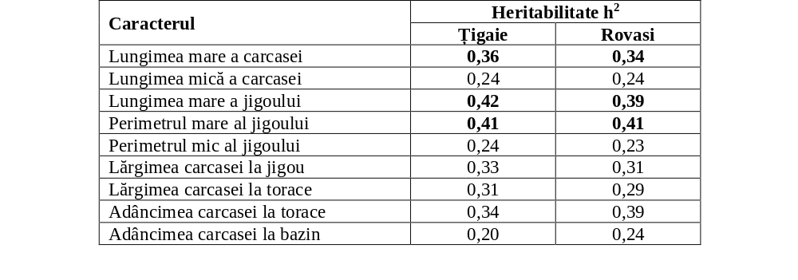
3.3. Heritabilitatea pentru unele dimensiuni ale carcaselor
Deosebit de important este faptul că în privința valorilor estimate pentru coeficienții de heritabilitate specifici fiecărei dimensiuni analizate, se evidențiază o omogenitatea bună a valorilor lui h² pentru aceste caractere, de unde se poate desprinde ideea că în exprimarea lor se manifestă influențe genetice aditive asemănătoare.
Prelucrarea statistică evidențiază faptul că pentru unele dimensiuni de perimetre și lungime valoarea estimată a heritabilității încadrează aceste caractere în grupa celor înalt heritabile. În acest caz selecția după performanțele proprii poate oferi un suport real în activitatea de ameliorare (tabel 4).
Tabel 4. Coeficientul de heritabilitate estimat pentru unele dimensiuni ale carcaselor

Slide 13
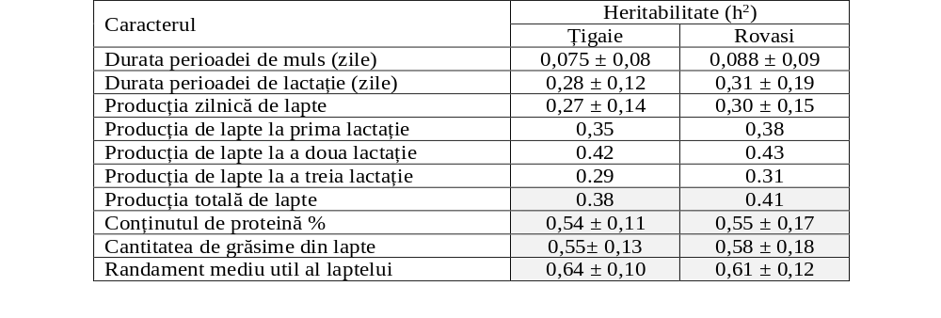
3.4. Heritabilitatea caracterelor specifice producției de lapte
Determinarea heritabilității a avut în vedere obținerea unor informații utile selecției oilor din această rasă pentru producția de lapte, principalele date fiind prezentate în mod centralizat în tabelul 5.
Heritabilitatea determinată pentru durata totală a perioadei de muls a înregistrat valori destul de reduse, aspect ce ne indică faptul că în exprimarea acestui caracter un rol important îl au factorii de mediu. În schimb, la Rovasi coeficienții de heritabilitate determinați pentru durata perioadei de lactație și pentru producția zilnică de lapte au avut valori sensibil apropiate (h² = 0,29 și respectiv h² = 0,30) valori apropiate heritabilitatea acelorași carcatere determinate însă pentru rasa Lacaune de Barillet et al. 2001.
Tabel 5. Coeficientul de heritabilitate pentru unele caractere
de care depinde producția de lapte

Slide 14
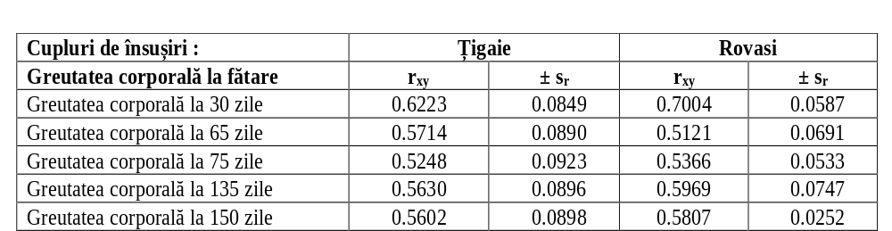
4. CORELAȚIILE FENOTIPICE
Cunoașterea valorilor coeficienților de corelație sunt importante deoarece susțin munca de ameliorare. În tabelul 6 sunt redate corelațiile care se stabilesc între greutatea la fătare și greutatea corporală determinată la diferite vârste, precum și între greutatea la fătare și sporul mediu zilnic de creștere în greutate.
În marea parte corelațiile determinate se încadrează în grupa celor cu o exprimare bună, întrucât pentru rasa Rovasi minima a fost de 0.5121 iar maxima de 0.7004. În acest caz se poate spune că prin mărimea valorii coeficientului de repetabilitate determinat pentru grupul de caractere analizat doar la o singura măsurătoare este suficienta pentru luarea deciziei în definirea caracterelor urmărite în selecție.
Tabel 6. Coeficienții de corelație fenotipică dintre greutatea la fătare și greutatea corporală la diferite vârste de creștere a tineretului ovin

Slide 15
CONCLUZII
Heritabilitate trăsăturilor de reproducție prezintă valori reduse (h²<0,22), motiv aceste caractere sunt supuse foarte greu unui proces de selecției și foarte rar pot fi incluse în grupa celor care constituie criterii de selecție la ovine.
Întrucât foarte multe dintre caracterele specifice producțiilor obținute de la ovine se încadrează în grupa caracterelor mediu heritabile unele dintre acestea pot reprezenta criterii eficiente de selecție a ovinelor în vederea ridicării potențialului productiv.
Pentru greutatea înregistrată în prima perioadă neonatală, respectiv la 30 zile și la 60 zile heritabilitatea determinată este destul de slabă (h² ≤ 0.20), iar pentru masa corporală înregistrată la vârste ulterioare, respectiv la 130 și 150 zile valorile medii ale heritabilității încadrează aceste caractere în grupa celor cu heritabilitate medie și pot fi utilizate în activitatea de selecție.
Heritabilitate pentru însușirile tisulare ale carcaselor înregistrează cuprinse între h² = 0,21 pentru cantitatea de grăsime din carcasă și h² = 0,26 pentru greutatea totală a carcasei, iar pentru cantitatea de carne din carcasă s-a obținut o valoare medie a coeficientului de heritabilitate a fost mai ridicat (h² = 0,38) ceea ce denotă că acest caracter a fost influențat mai puternic de varianța genetică aditivă, comparativ cu celelalte caractere analizate.
Pentru dimensiunile de lungime și perimetrul mare al jigoului heritabilitatea a fost mai mare de 0.4 aspect important deoarece selecția unor indivizi cu valori ridicate poate atrage după sine și o mai mare dezvoltare a jigoului.
Heritabilitatea determinată pentru durata totală a perioadei de muls a înregistrat valori destul de reduse (h² = 0,075) aspect ce ne indică faptul că în exprimarea acestui caracter un rol important îl au factorii de mediu.
Faptul că producția de lapte la a doua lactație valoarea heritabilității este ridicată (h²=0.43) are o importanță practică deosebită deoarece oferă indicii asupra productivității încă de la prima lactație.
Corelațiile determinate încadrează trăsăturile analizate în grupa celor cu o exprimare bună, întrucât minima a fost de 0.5121 iar maxima de 0.7004.

Slide 16
BIBLIOGRAFIE
Angelescu, I., Drăgănescu, C. (1970) - Cercetări privind variația producției de carne la tineretul ovin. Lucr.Șt. vol. XIII, I.A.N.B.
Barillet, F., Mariea, C., Jacquina, M., Lagriffoul, G., Astruc, M. The French Lacaune dairy sheep breed: use in France and abroad in the last 40 years. Livestock Production Science Volume 71, Issue 1, September 2001, Pages 17-29
Bennef, G.L. (1990) - Selection for grouth and carcass composition in sheep. Anim. B. Abstr. Ionescu, A.,
Ionescu A., Radu R., Enciu Ana, Ida Aurelian, Pascal C. – Concept și programe de ameliorare a producției de lapte la rasele locale de ovine. Lucrări Științifice, vol. 43/44, Seria Zootehnie, 2000 - 2001, UȘAMV Iași.
Drăgănescu C., 1969, Heterozisul în ameliorarea taurinelor și ovinelor, Ed. Ceres București
Grosu H. et al, 2005, Programe de ameliorarea genetică în zootehnie, Editura Ceres București
Mochnacs, M., Taftă, V., Vintilă, I. (1978) - Genetica și ameliorarea ovinelor. Edit. Ceres. București.
Negruțiu, E., Petre, A., Pipernea, N. (1969) - Genetica și ameliorarea animalelor. Edit. Did. și Ped. București.
Noter, D.R., Kelly, R.F., Claugherty, F.S. (1991) - Efect of ewe breed and management sistem an efficiency of lambs production. J. of Anim. Sci.
Pascal C. (1999) - Metode tehnice de apreciere premergătoare lucrărilor de selecție la ovine și caprine. Editura "Corson" Iași
Pascal C. (2004) – Producția de carne la ovine. Editura Ion Ionescu de la Brad” Iași
Pipernea N. 1979, Îmbunătățirea structurii genetice a animalelor. Editura Ceres București
Taftă V. (1996) - Producția și reproducția caprinelor. Edit. Ceres. București.
Ursescu, A., Vicovan, G. (1985) - Studiul privind folosirea hibridării pentru sporirea și îmbunătățirea producțiilor ovinelor. I.C.P.C.O.C. Palas - Constanța.
DIRECTOR PROIECT
Prof. univ. dr. Constantin PASCAL

